Slide 1
数字图像的空间域处理
叶志鹏

Slide 2
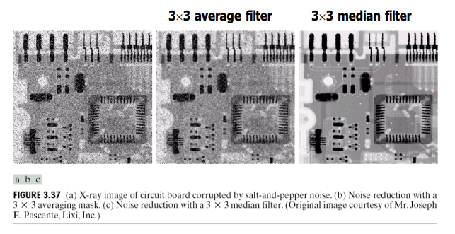
数字图像的空间域处理
图像空间域处理的定义与实例
灰度变换
图像反转
对数变换
伽马变换
直方图均衡化
空间滤波
平均滤波器
边缘检测滤波器
边缘增强滤波器
中值滤波器

Slide 3
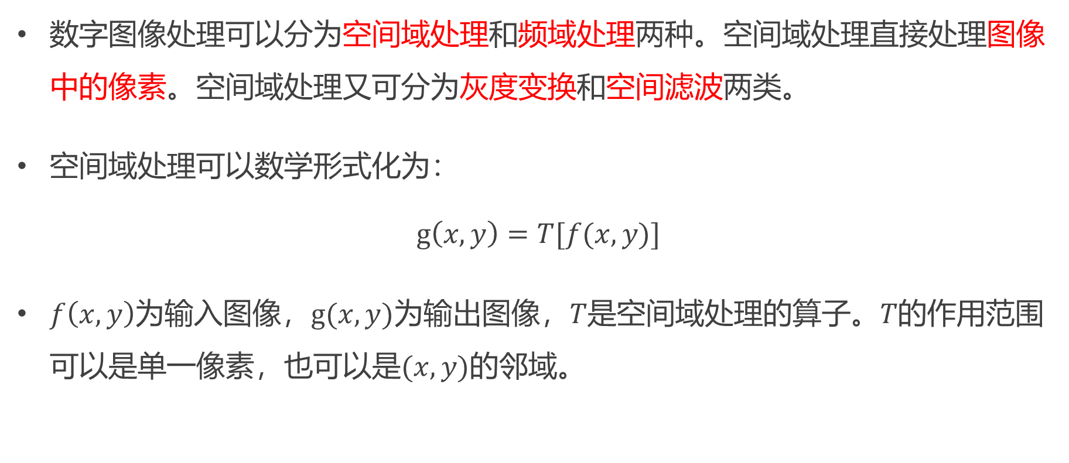
图像空间域处理的定义与实例
数字图像处理可以分为空间域处理和频域处理两种。空间域处理直接处理图像中的像素。空间域处理又可分为灰度变换和空间滤波两类。
空间域处理可以数学形式化为：
$$g\left(x,y\right)=T[f(x,y)]$$
$f\left(x,y\right)$为输入图像，$g(x,y)$为输出图像，$T是空间域$处理的算子。$T的$作用范围可以是单一像素，也可以是$(x,y)$的邻域。

Slide 4
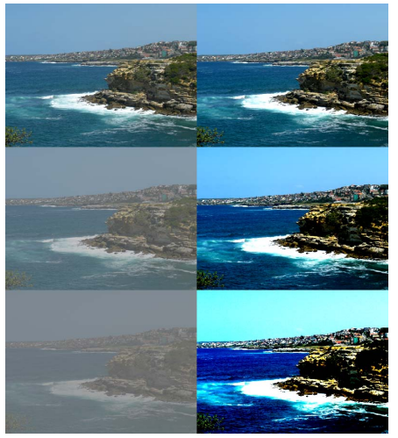
灰度变换
灰度变换是基础的图像操作，用来增强图像，图像分割等领域。
图像增强处理是对图像进行加工，使其结果对于特定应用对于原始图像更适合的一种处理。没有严格的定义。[数字图像处理（第三版），冈萨雷斯]

Slide 5
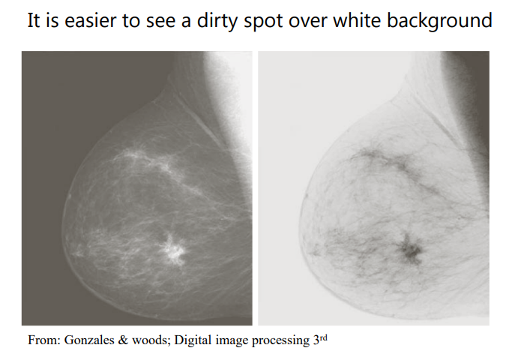
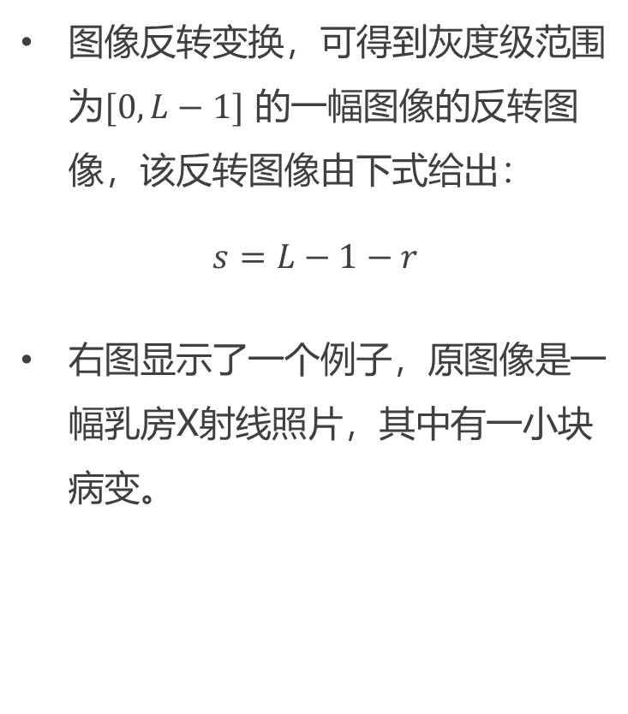
灰度变换-图像反转
图像反转变换，可得到灰度级范围为$[0, L−1]$ 的一幅图像的反转图像，该反转图像由下式给出：
$$s=L−1−r$$
右图显示了一个例子，原图像是一幅乳房X射线照片，其中有一小块病变。

Slide 6
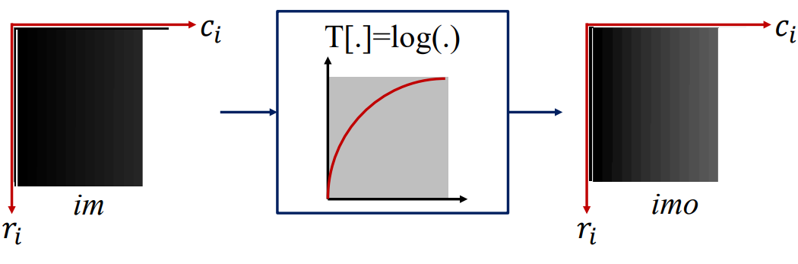
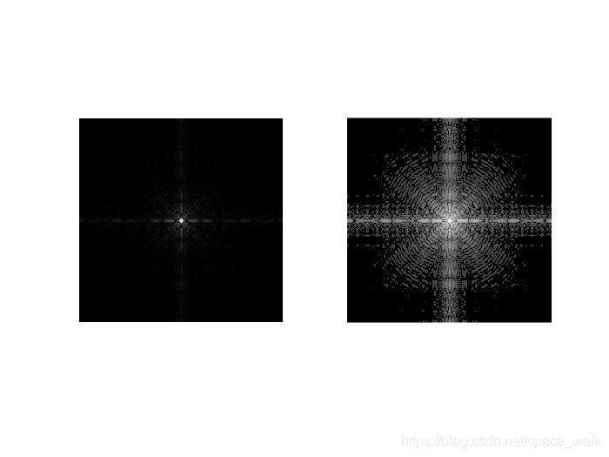
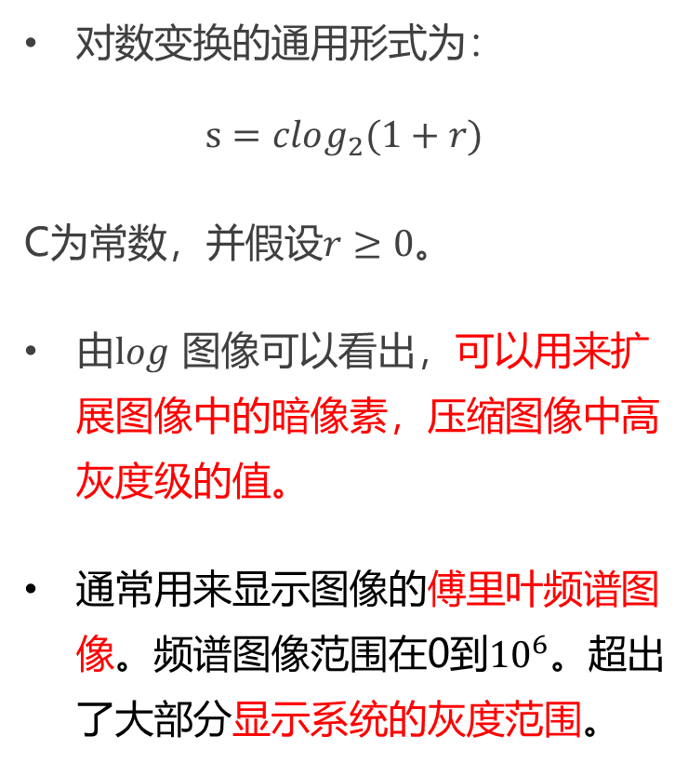
灰度变换-对数变换
对数变换的通用形式为：
$$s=clog_{2}(1+r)$$
C为常数，并假设$r≥0。$
由$log$ 图像可以看出，可以用来扩展图像中的暗像素，压缩图像中高灰度级的值。
通常用来显示图像的傅里叶频谱图像。频谱图像范围在0到${10}^{6}$。超出了大部分显示系统的灰度范围。

Slide 7
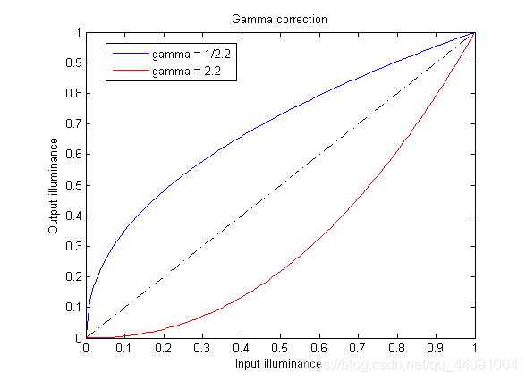
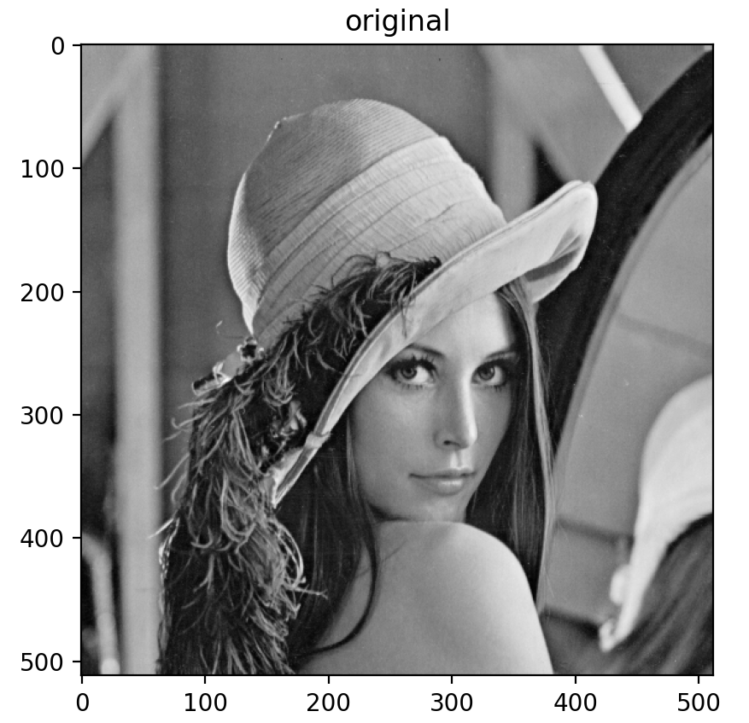
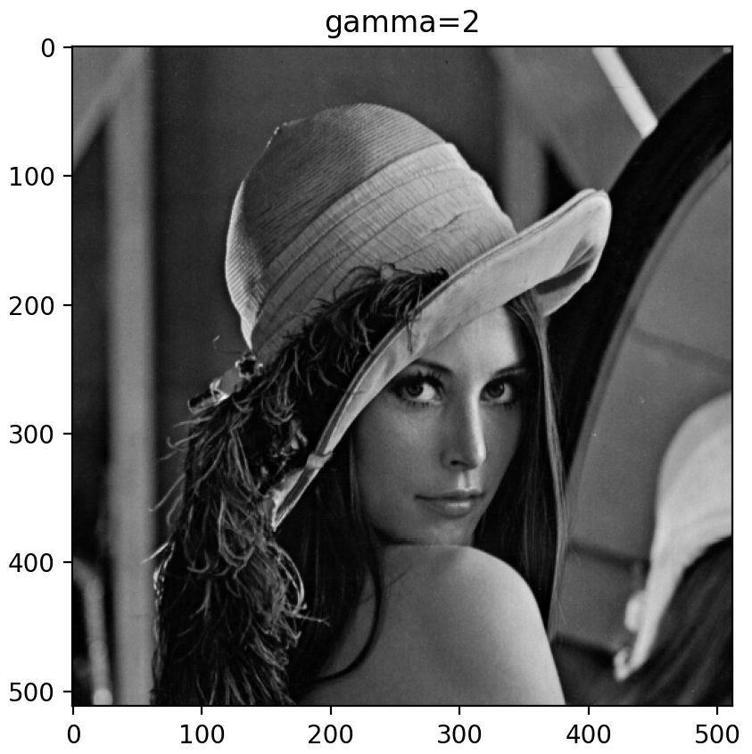
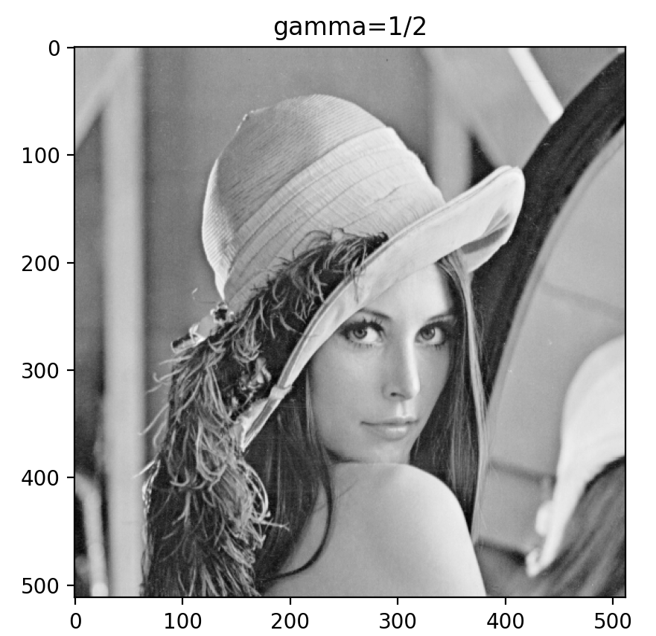
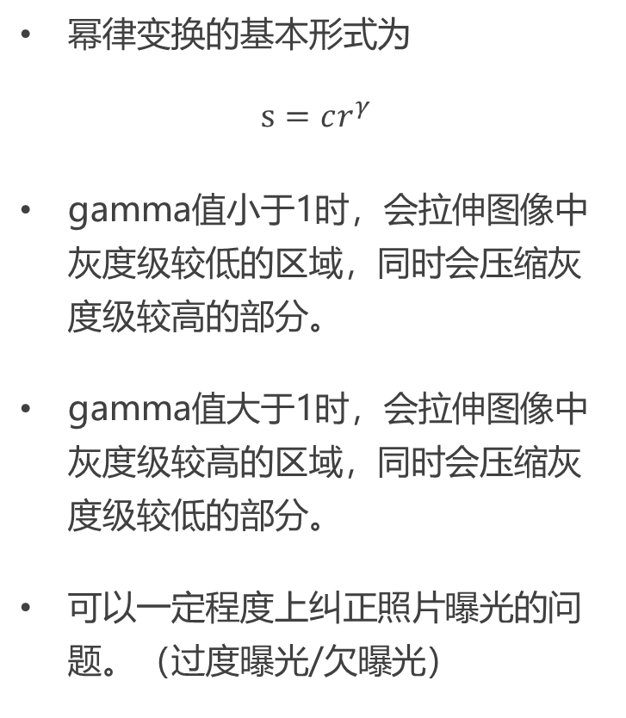
灰度变换-幂律（伽马）变换
幂律变换的基本形式为
$$s=cr^{γ}$$
gamma值小于1时，会拉伸图像中灰度级较低的区域，同时会压缩灰度级较高的部分。
gamma值大于1时，会拉伸图像中灰度级较高的区域，同时会压缩灰度级较低的部分。
可以一定程度上纠正照片曝光的问题。（过度曝光/欠曝光）

Slide 8
图像对比度
图像对比度指一幅图像中明暗区域最亮的白和最暗的黑之间不同亮度层级的测量。差异范围越大，对比度越大，差异越小对比度越小。

Slide 9
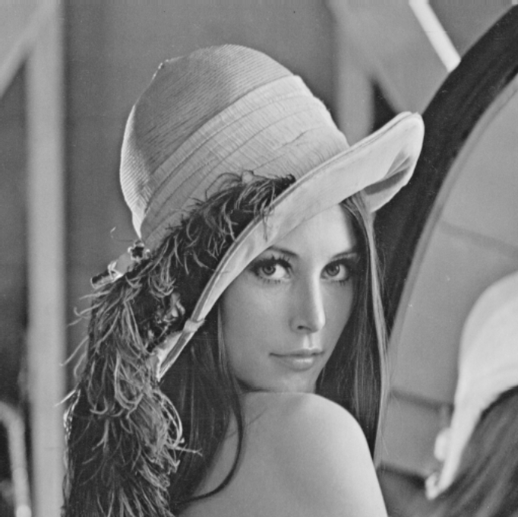
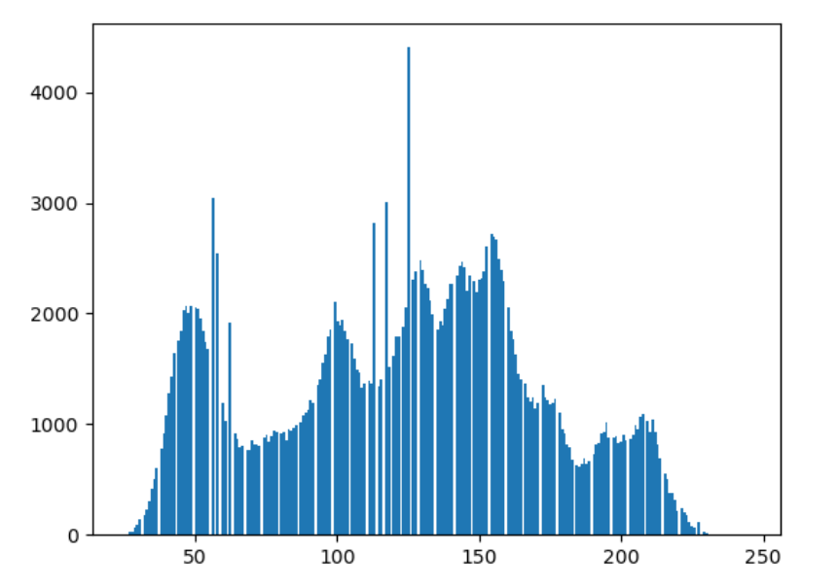
图像直方图（Image Histogram）
图像直方图是用来表示图像灰度分布情况的图像。描述了每个灰度值的像素个数。
可以更好的反应图像的明暗，对比度情况。
代码：Code

Slide 10
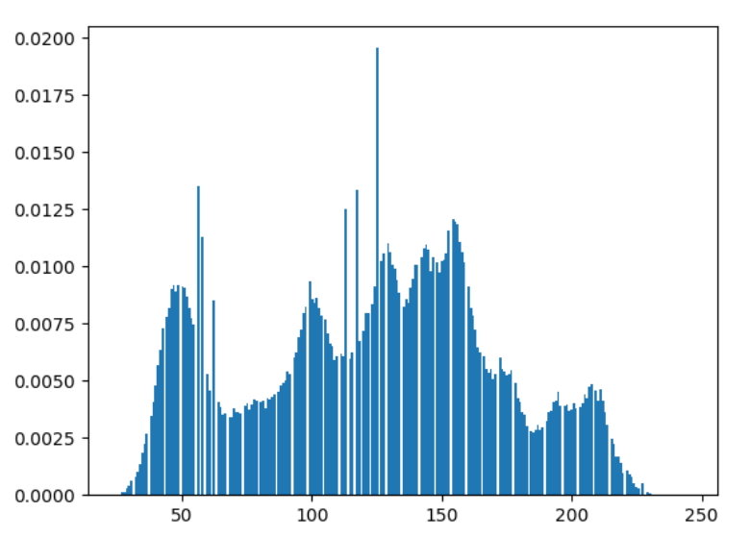
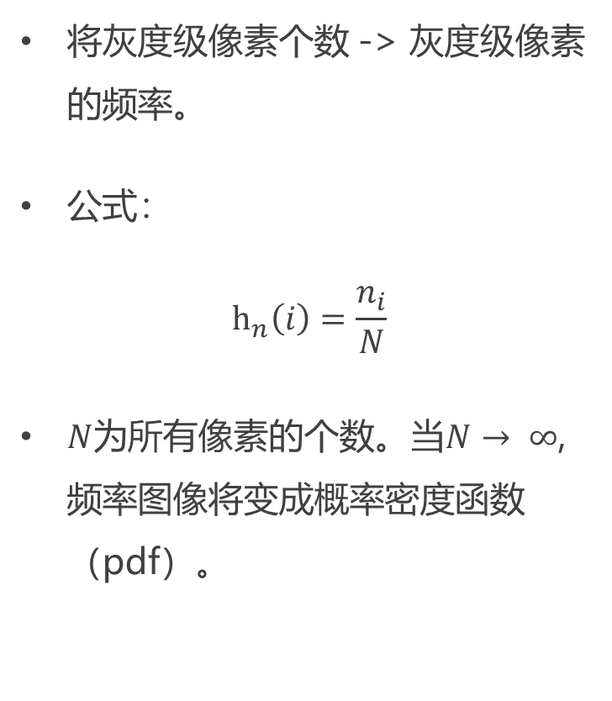
图像直方图归一化 Normalized
将灰度级像素个数 -> 灰度级像素的频率。
公式：
$$h_{n}\left(i\right)=\frac{n_{i}}{N}$$
$N为$所有像素的个数。当$N→ ∞$, 频率图像将变成概率密度函数（pdf）。

Slide 11
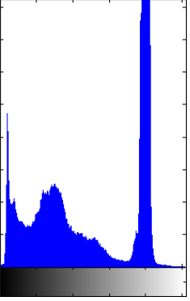
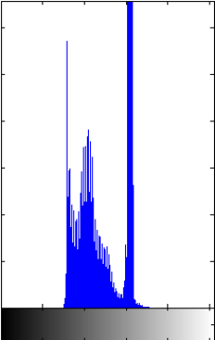
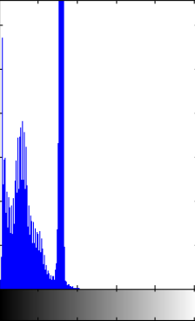
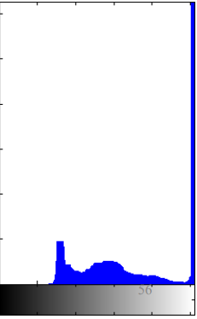
图像直方图（Image Histogram）-例题
连线题：
欠曝图像（图像较暗）
过曝图像（图像较亮）
低对比度图像
高对比度图像
a
b
c
d

Slide 12
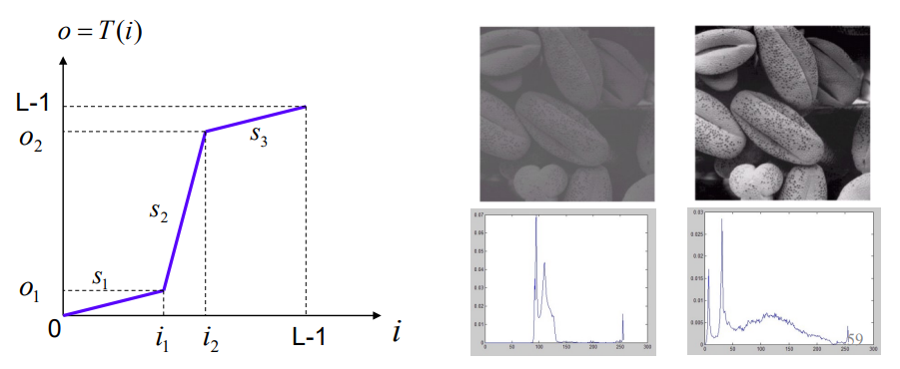
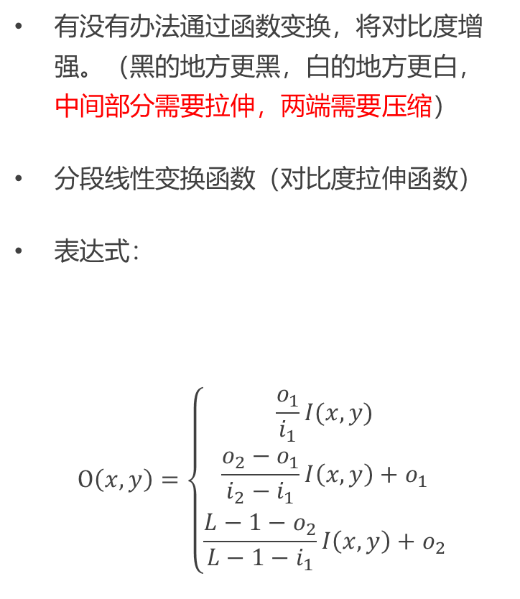
分段线性变换函数
有没有办法通过函数变换，将对比度增强。（黑的地方更黑，白的地方更白，中间部分需要拉伸，两端需要压缩）
分段线性变换函数（对比度拉伸函数）
表达式：
$$O\left(x,y\right)=\left\{\begin{aligned}\frac{o_{1}}{i_{1}}I(x,y) \\ \frac{o_{2}−o_{1}}{i_{2}−i_{1}}I\left(x,y\right)+o_{1} \\ \frac{L−1−o_{2}}{L−1−i_{1}}I\left(x,y\right)+o_{2}\end{aligned}\right.$$

Slide 13
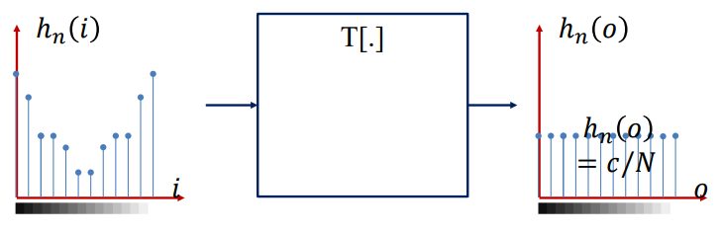
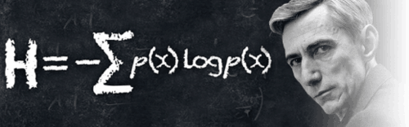
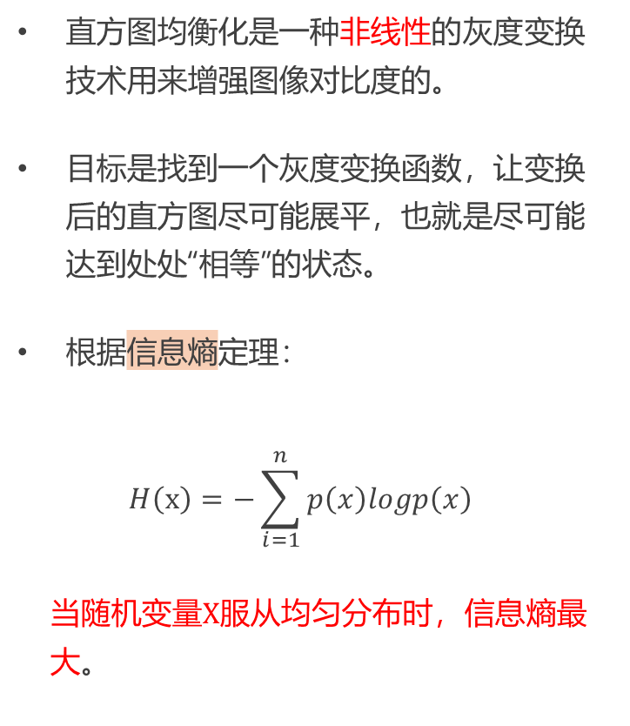
直方图均衡化（Histogram equalization）
直方图均衡化是一种非线性的灰度变换技术用来增强图像对比度的。
目标是找到一个灰度变换函数，让变换后的直方图尽可能展平，也就是尽可能达到处处“相等”的状态。
根据信息熵定理：
$$H\left(x\right)=−\sum_{i=1}^{n}{p\left(x\right)logp\left(x\right)}$$
当随机变量$X$服从均匀分布时，信息熵最大。
Claude Shannon

Slide 14
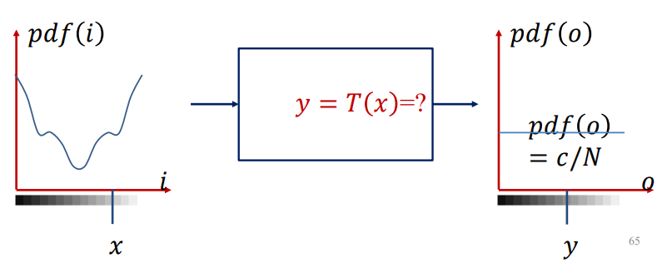
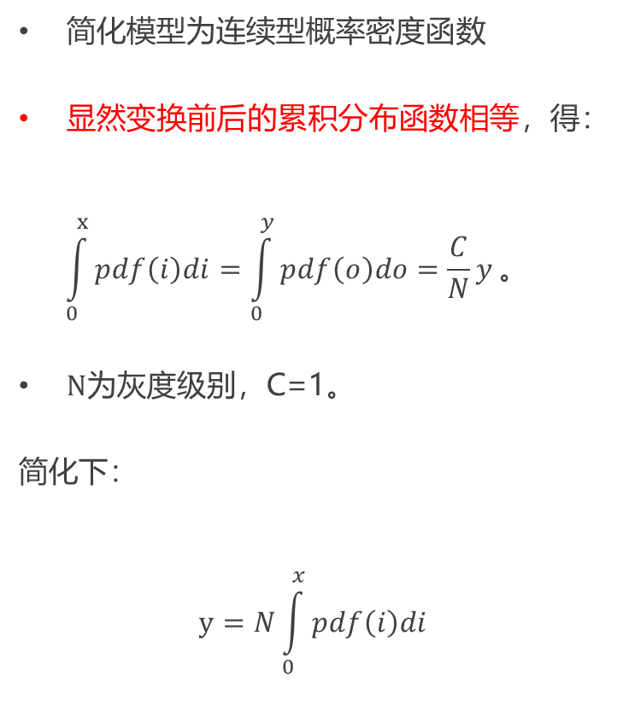
直方图均衡化推导
简化模型为连续型概率密度函数
显然变换前后的累积分布函数相等，得：
$$\int_{0}^{x}{pdf\left(i\right)di=\int_{0}^{y}{pdf\left(o\right)do}=\frac{C}{N}y}。$$
$N$为灰度级别，C=1。
简化下：
$$y=N\int_{0}^{x}{pdf\left(i\right)di}$$

Slide 15
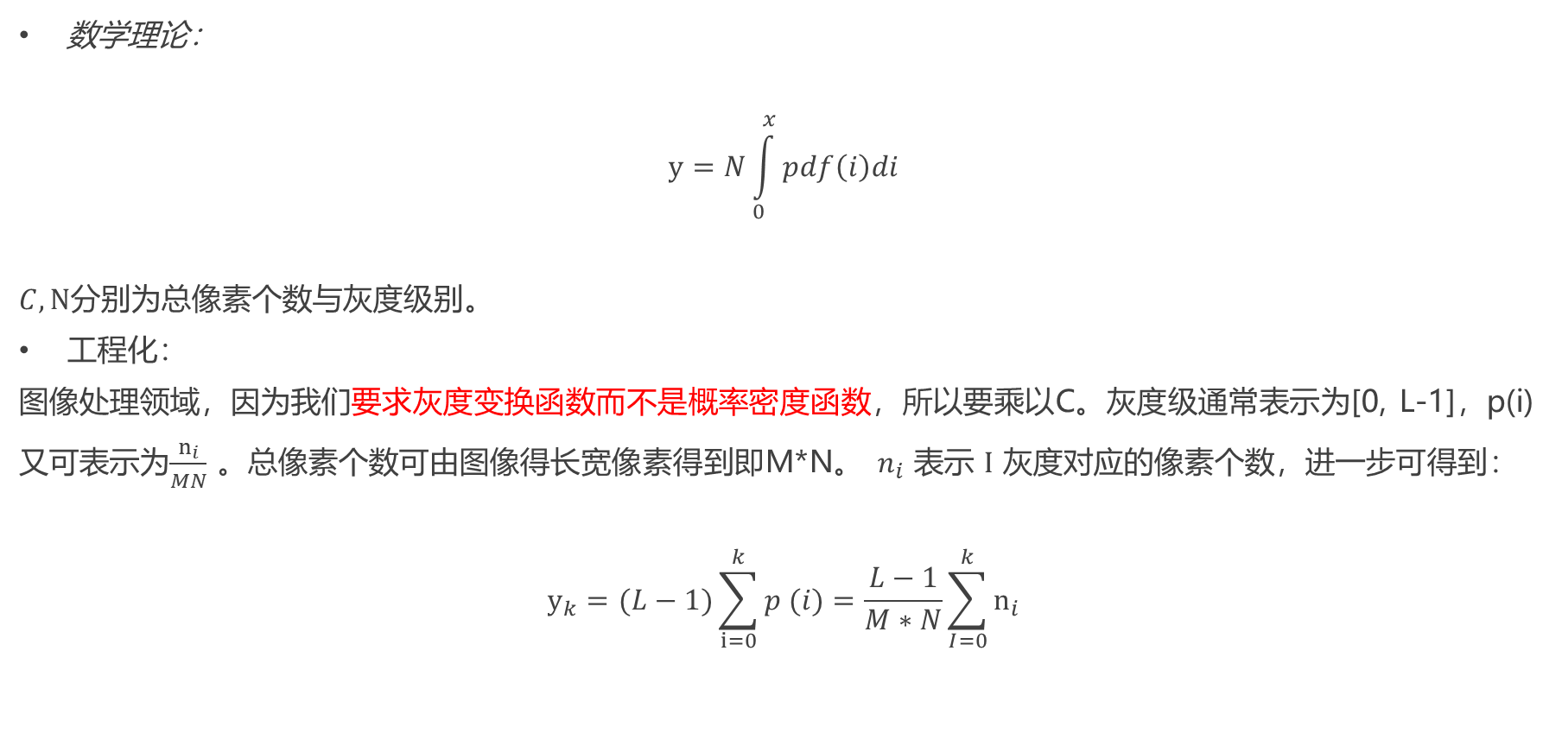
直方图均衡化推导与工程化
数学理论：
$$y=N\int_{0}^{x}{pdf\left(i\right)di}$$
$C,N$分别为总像素个数与灰度级别。
工程化：
图像处理领域，因为我们要求灰度变换函数而不是概率密度函数，所以要乘以C。灰度级通常表示为[0, L-1]，p(i)又可表示为$\frac{n_{i}}{MN}$ 。总像素个数可由图像得长宽像素得到即M*N。 $n_{i}$ 表示 $I$ 灰度对应的像素个数，进一步可得到：
$$y_{k}=(L−1)\sum_{i=0}^{k}{p (i)}=\frac{L−1}{M∗N}\sum_{I=0}^{k}{n_{i}}$$

Slide 16
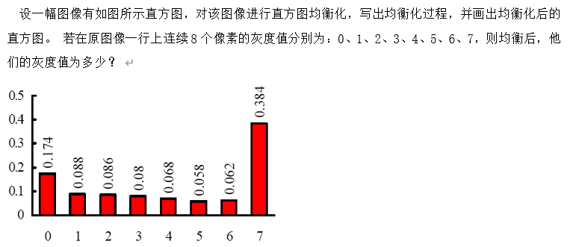
直方图均衡化例题
往年常考题（四舍五入）

Slide 17
灰度变换-图像反转
图像反转变换，可得到灰度级范围为$[0, L−1]$ 的一幅图像的反转图像，该反转图像由下式给出：
$$s=L−1−r$$
右图显示了一个例子，原图像是一幅乳房X射线照片，其中有一小块病变。

Slide 18
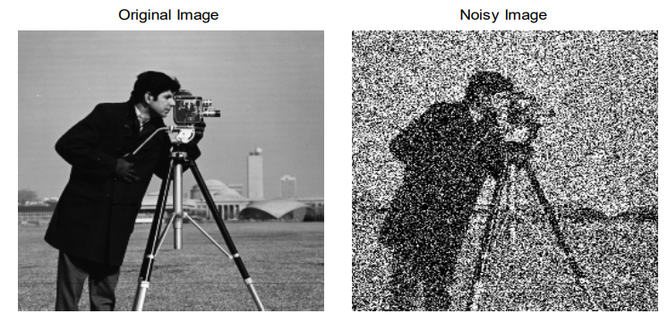
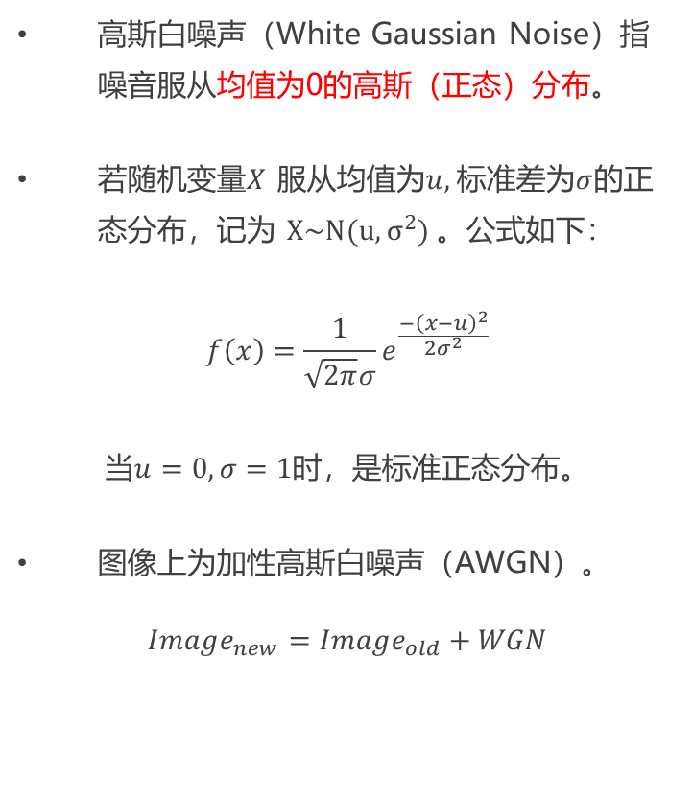
两种噪音（Noise）- 高斯白噪声
高斯白噪声（White Gaussian Noise）指噪音服从均值为0的高斯（正态）分布。
若随机变量$X$ 服从均值为$u,$标准差为$σ$的正态分布，记为 $X\sim N(u,σ^{2})$。公式如下：
$$f\left(x\right)=\frac{1}{\sqrt{2π}σ}e^{\frac{−{\left(x−u\right)}^{2}}{2σ^{2}}}$$
当$u=0, σ=1$时，是标准正态分布。
图像上为加性高斯白噪声（AWGN）。
$$Image_{new}=Image_{old}+WGN$$
思考题:
如何编程实现正态分布？
如何减少高斯白噪声？

Slide 19
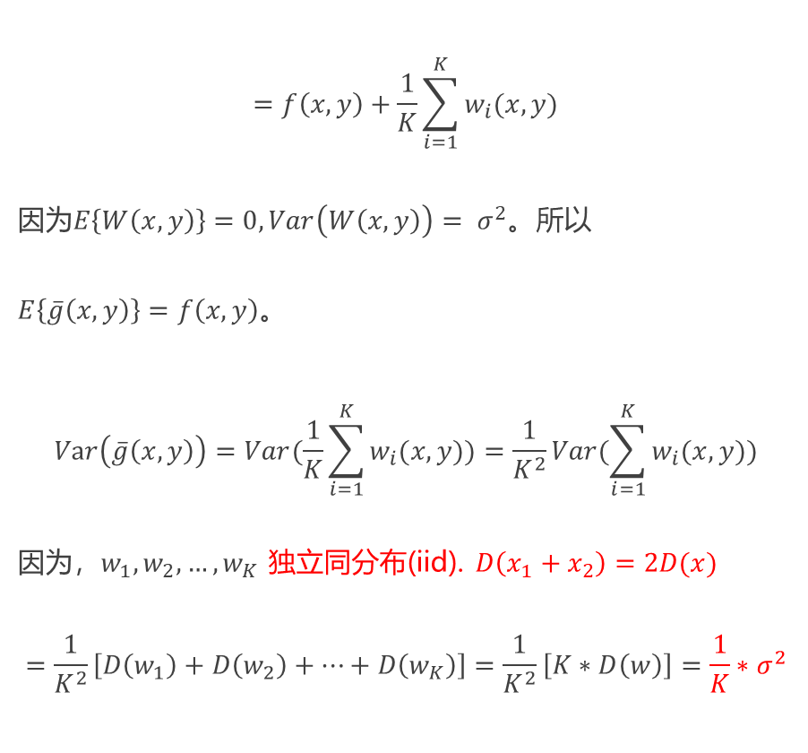
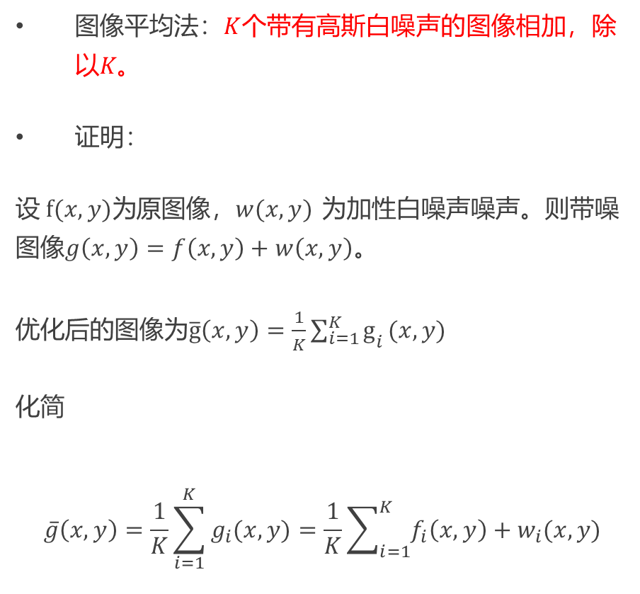
如何减少高斯白噪声-重点
图像平均法：$K$个带有高斯白噪声的图像相加，除以$K。$
证明：
设$f(x,y)为$原图像，$w(x,y)$ 为加性白噪声噪声。则带噪图像$g\left(x,y\right)=f\left(x,y\right)+w\left(x,y\right)。$
优化后的图像为$\overline{g}\left(x,y\right)=\frac{1}{K}{\sum_{i=1}^{K}{g}}_{i}(x,y)$
化简
$$\overline{g}\left(x,y\right)=\frac{1}{K}\sum_{i=1}^{K}{g_{i}(x,y)}=\frac{1}{K}\sum_{i=1}^{K}{f_{i}\left(x,y\right)+w_{i}(x,y)}$$
$$=f\left(x,y\right)+\frac{1}{K}\sum_{i=1}^{K}{w_{i}(x,y)}$$
因为$E\left\{W\left(x,y\right)\right\}=0, Var\left(W\left(x,y\right)\right)= σ^{2}。$所以
$E\left\{\overline{g}\left(x,y\right)\right\}=f\left(x,y\right)$。
$$Var\left(\overline{g}\left(x,y\right)\right)=Var(\frac{1}{K}\sum_{i=1}^{K}{w_{i}(x,y))}=\frac{1}{K^{2}}Var(\sum_{i=1}^{K}{w_{i}(x,y))}$$
因为，$w_{1}, w_{2},…,w_{K}$ 独立同分布(iid). $D\left(x_{1}+x_{2}\right)=2D(x)$
$$=\frac{1}{K^{2}}\left[D\left(w_{1}\right)+D\left(w_{2}\right)+…+D\left(w_{K}\right)\right]=\frac{1}{K^{2}}\left[K∗D\left(w\right)\right]=\frac{1}{K}∗σ^{2}$$

Slide 20
如何减少高斯白噪声-重点
Talk is cheap, show me the code. Linus Torvalds
图像平均法能不能处理所有噪声图像？

Slide 21
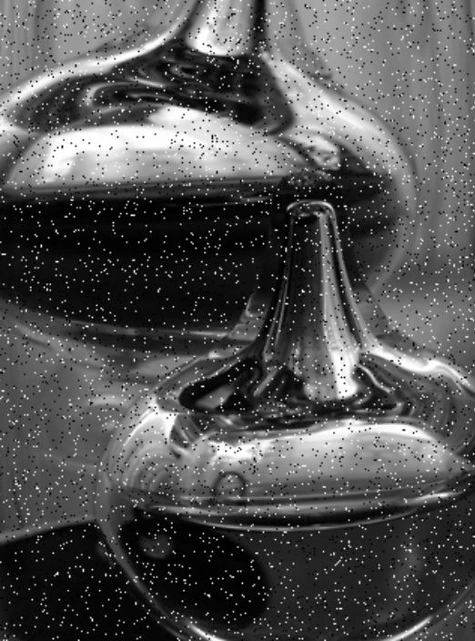
两种噪音（Noise）- 椒盐噪声
椒盐噪声又称脉冲噪声。
随机的选择像素变为0（黑）或者255（白）。
如何消除椒盐噪声？

Slide 22
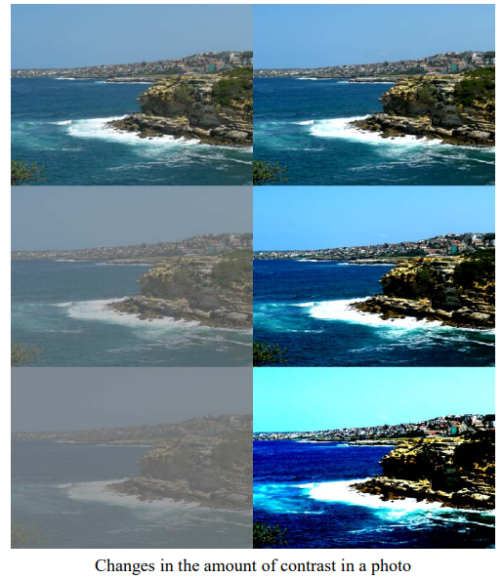
图像对比度与颜色直方图

Slide 23
两种噪音（Noise）- 椒盐噪声
椒盐噪声又称脉冲噪声。
随机的选择像素变为0（黑）或者255（白）。
如何消除椒盐噪声？

Slide 24
两种噪音（Noise）- 椒盐噪声
椒盐噪声又称脉冲噪声。
随机的选择像素变为0（黑）或者255（白）。
如何消除椒盐噪声？

Slide 25
两种噪音（Noise）- 椒盐噪声
椒盐噪声又称脉冲噪声。
随机的选择像素变为0（黑）或者255（白）。
如何消除椒盐噪声？

Slide 26
两种噪音（Noise）- 椒盐噪声
椒盐噪声又称脉冲噪声。
随机的选择像素变为0（黑）或者255（白）。
如何消除椒盐噪声？

Slide 27
两种噪音（Noise）- 椒盐噪声
椒盐噪声又称脉冲噪声。
随机的选择像素变为0（黑）或者255（白）。
如何消除椒盐噪声？

Slide 28
两种噪音（Noise）- 椒盐噪声
椒盐噪声又称脉冲噪声。
随机的选择像素变为0（黑）或者255（白）。
如何消除椒盐噪声？

Slide 29
两种噪音（Noise）- 椒盐噪声
椒盐噪声又称脉冲噪声。
随机的选择像素变为0（黑）或者255（白）。
如何消除椒盐噪声？

Slide 30

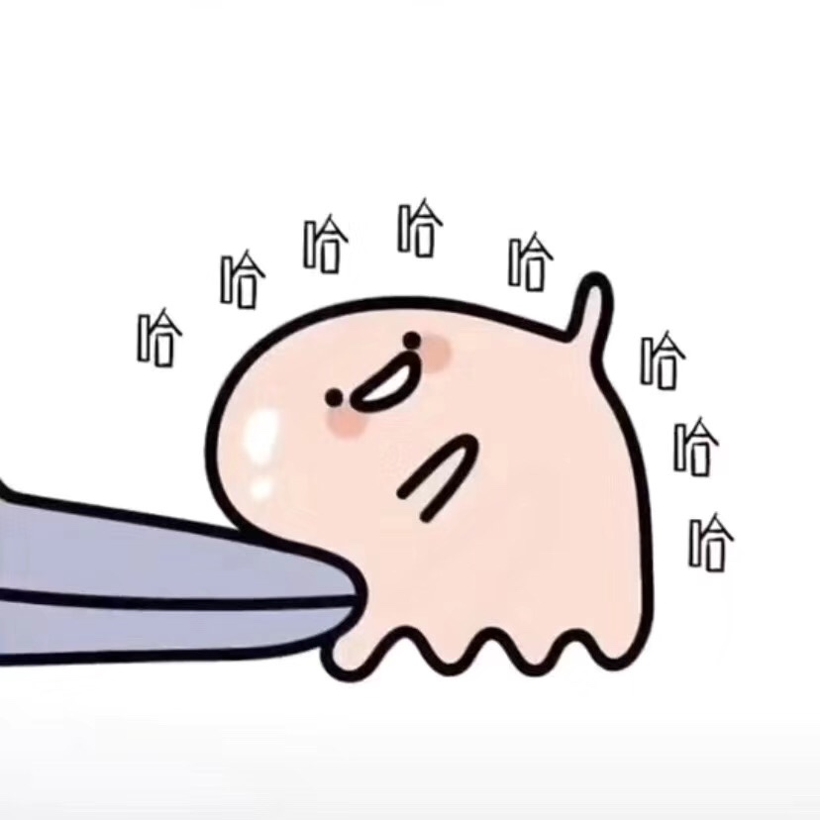
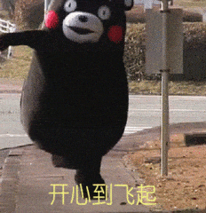

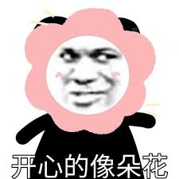
数字图像处理的重要性
我们生活在信息爆炸，注意力缺少的时代
图像信息更易被大脑捕获
比如文字 （哈哈哈，兴高采烈，开心到飞起…）-> 换成表情图片。

Slide 31
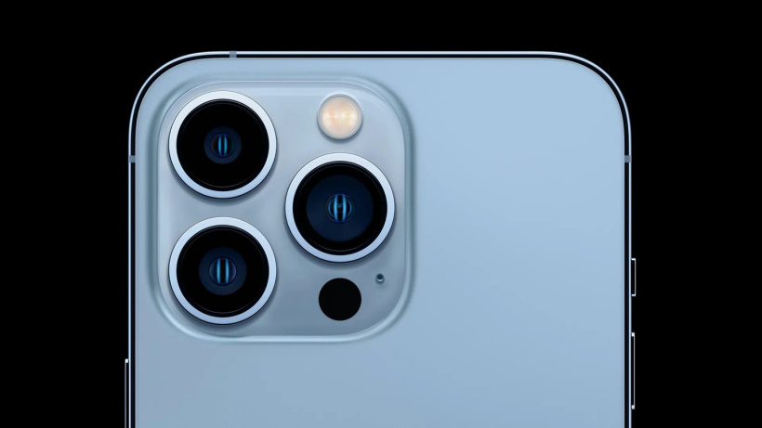

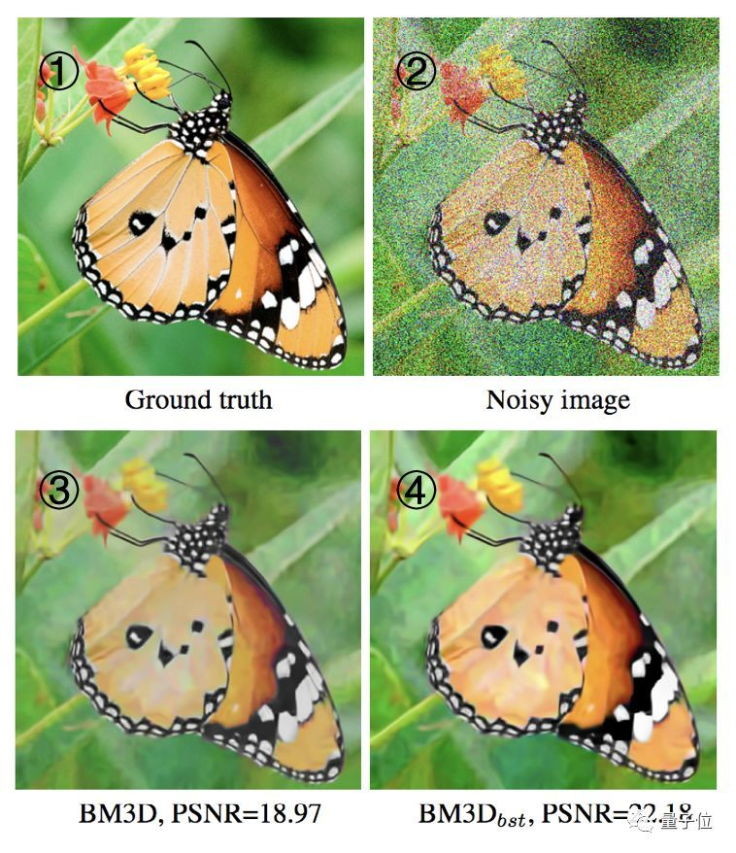
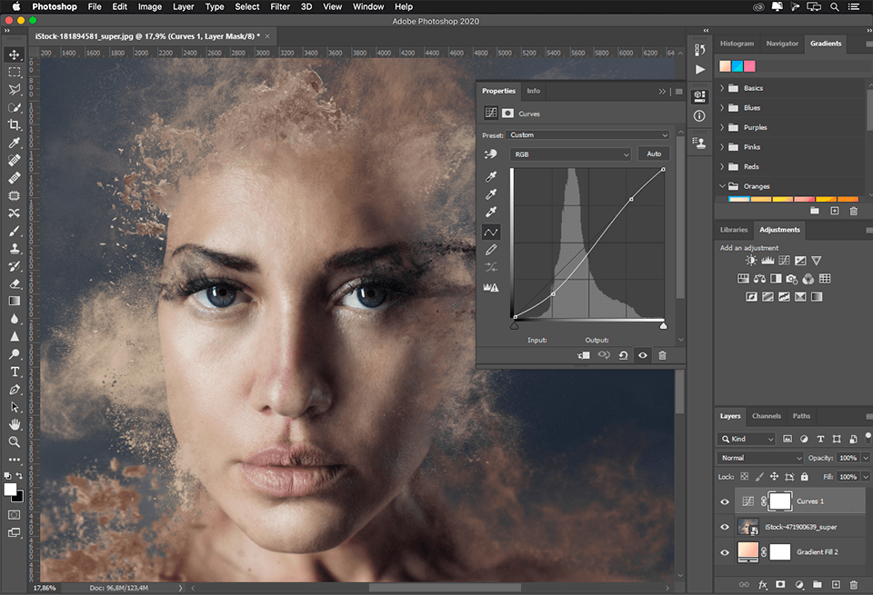
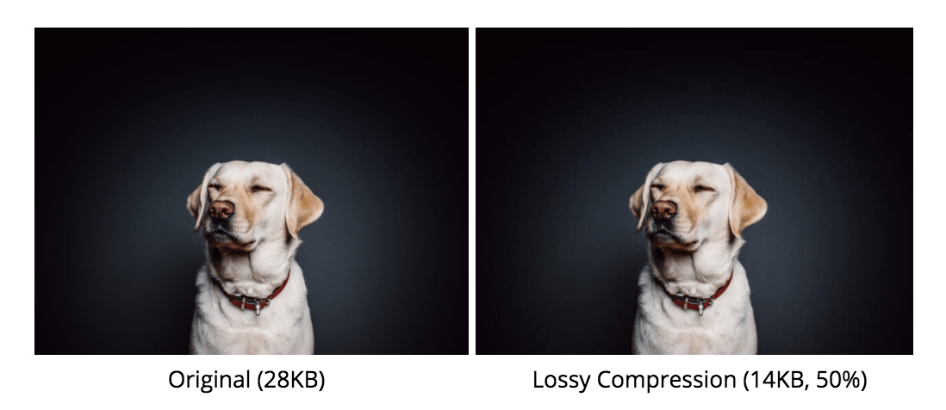
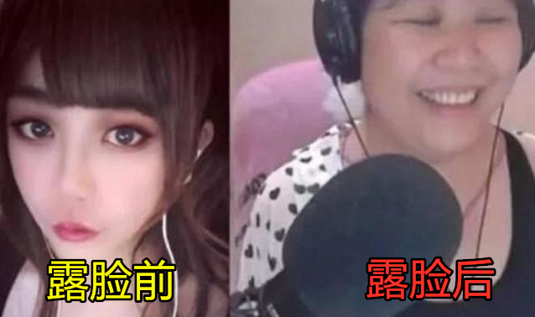
数字图像处理的生活应用
照片质量的优化
数字图像的存储
数字图像的降噪
数字图像的压缩
直播翻车现场
Photoshop

Slide 32
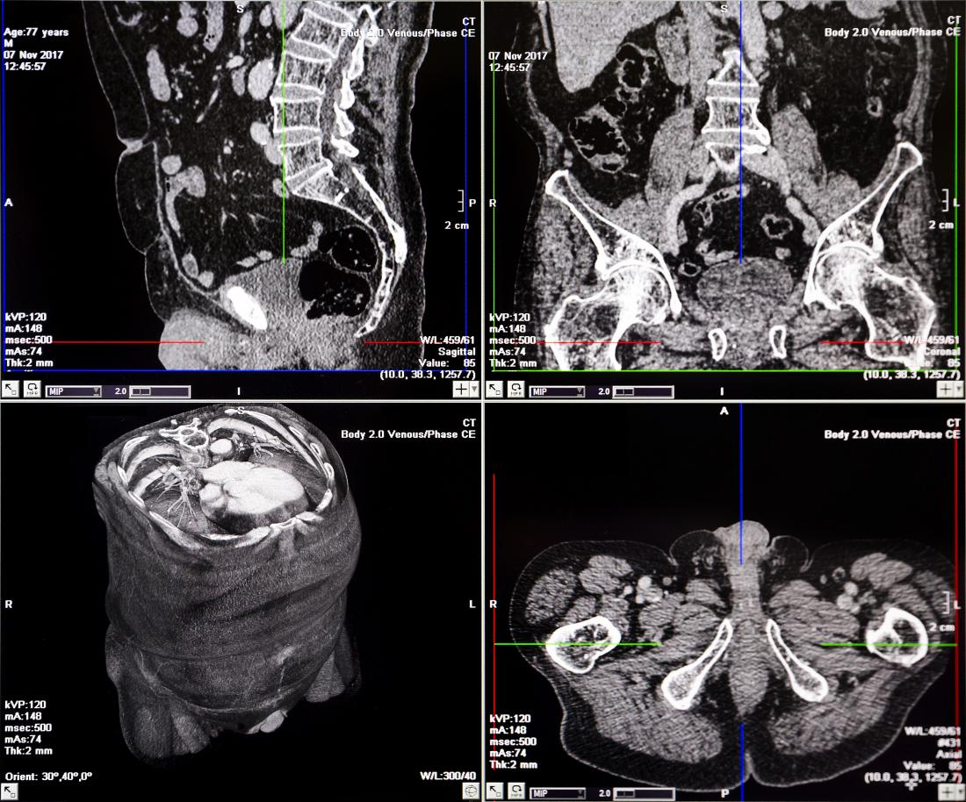
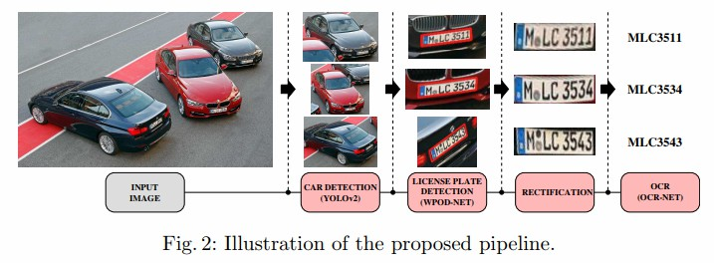
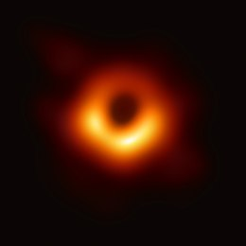
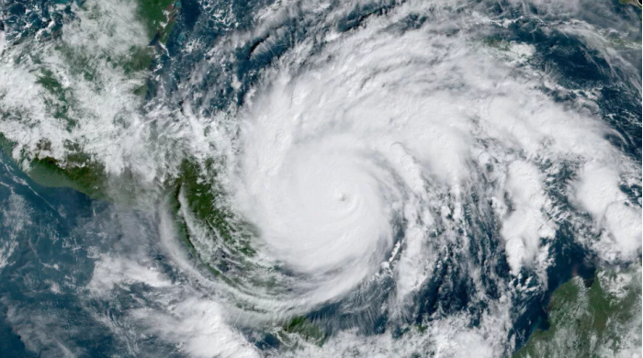
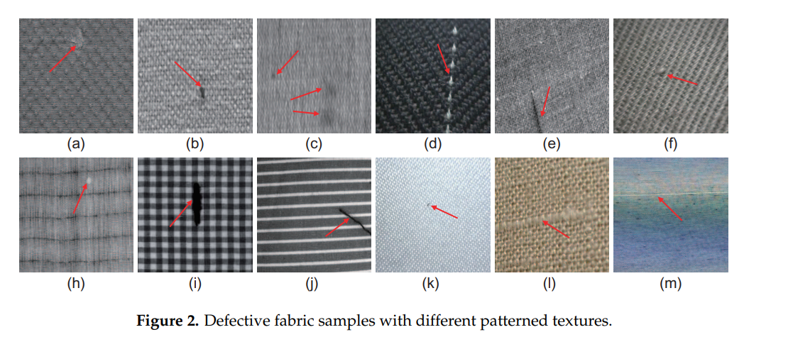
数字图像处理的工业界与学术界应用
CT 与 X 射线成像
ECCV 2018 车牌识别
2019 黑洞照片
卫星飓风图像
工业缺陷检测技术

Slide 33
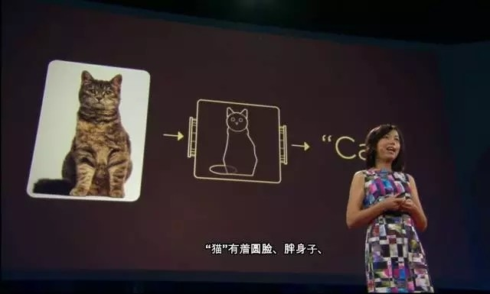




计算机视觉（Computer version）的应用
图像分类
目标检测
风格迁移
图像分隔
图像重构

Slide 34




计算机视觉（Computer version）的应用
ECCV 2018 ESRGAN: Enhanced Super-Resolution Generative Adversarial Networks
人脸识别
图像生成
超分辨率
目标检测

Slide 35


人类视觉模型-结构
瞳孔，光的入口。
虹膜，控制瞳孔大小。
角膜与晶状体，凸镜成像
睫状体，控制晶状体的厚度。
视网膜，视觉成像。包含视杆细胞和视锥细胞，视杆细胞对暗光敏感，视锥细胞对颜色和细节敏感。

Slide 36


人类视觉模型-成像原理
光照在物体上，反射出的光进入人眼中。
通过晶状体聚焦到视网膜上，被视觉细胞所感知，将光信号转变为视觉信号
大脑进行分析，最后成像。
晶状体变厚 -> 近视 -> 凹镜
晶状体变薄 -> 远视 -> 凸镜

Slide 37



光与电磁波
1845年迈克尔·法拉首次发现了光和电磁的关系。
1865年詹姆斯·麦克斯韦提出了电磁波概念。
1888年，海因里希·鲁道夫·赫兹 实验证实了光是一种电磁波。
波长 $λ$ 与频率 $v$ 公式：
$λ=\frac{c}{V}$ , $c$ 是光速 $2.998∗{10}^{8}m/s$
能量公式：
$E=hv$, $h$ 是普朗克常数

Slide 38
光与电磁波
可见光是数字图像处理的研究内容
其他频率的电磁波广泛应用于通信和医疗领域。

Slide 39

光与电磁波
自然界的物体，因为光的吸收和反射原理。产生了颜色的概念。

Slide 40

人眼中的色彩
人眼能够区分大约 1000 万种色彩
视网膜上有3类视锥细胞，分别感知 Red, Green, Blue (RGB)

Slide 41
颜色模型
A color model is an abstract mathematical model describing the way colors can be represented as tuples of numbers, typically as three or four values or color components. [Wikipedia]
4种常见的颜色模型：
RGB，主要用于彩色显示器和彩色相机
CMY/CMYK（青色、洋红色、黄色和黑色），主要用于彩色打印
HSI (色调、饱和度、亮度)，符合人类对颜色的感知
YCbCr (亮度和色差)，用于视频播放

Slide 42




颜色模型-RGB
RGB是应用最广泛的颜色模型。
通过3种颜色不同强度（灰度）的叠加，可以形成不同颜色。
24 bit 的颜色深度能够覆盖人类视觉范围。 $2^{8∗3}=1677, 7216>1000, 0000$

Slide 43


颜色模型-CMY/CMYK
CMY/CMYK 用于彩色打印和硬刷。通过油墨对光的吸收、透射和反射，产生不同颜色。
RGB 颜色模型 是一种加性模型。而CMY/CMYK 是减性模型。
转换公式：
$$\left[\begin{aligned}C \\ M \\ Y\end{aligned}\right]=\left[\begin{aligned}1 \\ 1 \\ 1\end{aligned}\right]−\left[\begin{aligned}R \\ G \\ B\end{aligned}\right]$$
因为很难通过油墨叠加出黑色，所有在CMY基础上加入黑色得到CMYK颜色模型。

Slide 44



数字图像的感知与获取
简化的相机成像原理
光电二极管
CCD、CMOS 传感器结构

Slide 45

数字图像的感知与获取-采样与量化
光是模拟信号，计算机只能处理数字信号
另一方面，感知原件以阵列形式排列，阵列越多，原始图像的像素也就越多。这是采样的过程。也就是对图像的坐标值就行数字化

Slide 46


数字图像的感知与获取-采样与量化
模数转换过程 ADC （Analog digital converter）

Slide 47




图像的表示-像素与颜色深度
坐标采样 -> 像素
量化 -> 颜色深度
图像的数学定义：
一个单色图像是一个2维光强函数 $f(x,y)$
$x,y$ 标注了空间坐标
$f(x,y)$的值和这个点的光强（灰度）成正比
其实等价于二维数组，矩阵
lenna
Lenna 3D

Slide 48

图像的表示
图像的表示按照显示结构可以分为
单通道图像
灰度图像
二值图像
多通道图像
RGB 图像
HSI 图像
Lab 图像…

Slide 49



图像的表示-灰度图像
灰度数字图像是每个像素只有一个采样颜色的图像。这类图像通常显示为从最暗黑色到最亮的白色的灰度。
可以采用下列公式，将RGB图像转为灰度图像：
$Gray\left(x,y\right)=0.3∗R\left(x,y\right)+0.59∗G\left(x,y\right)+0.11∗B\left(x,y\right)$
$Gray\left(x,y\right)=[R\left(x,y\right)+G\left(x,y\right)+B\left(x,y\right)]/3$
$Gray\left(x,y\right)=G(x,y)$

Slide 50


图像的表示-二值图像（黑白图像）
二值图像也叫黑白图像，是特殊的 1bit 色深的灰度图像，只有0和255 两个数值。
转换过程：彩色图像 -> 灰度图像 -> 二值图像
公式：
$P\left(x,y\right)= \left\{\begin{aligned}0, P\left(x,y\right)<Threshold \\ 255, P\left(x,y\right)≫Threshold\end{aligned}\right.$

Slide 51

图像的表示-RGB图像
RGB图像由3个通道构成，分别代表着各个分量上的大小。
每个分量上一个矩阵，合起来是一个张量。

Slide 52



图像的表示-分辨率和量化
图像分辨率描述了取样的坐标系如何靠近，更多的分辨率代表着更多的细节。

Slide 53


图像的表示-分辨率和量化
图像分辨率是不是只和像素个数有关？

Slide 54
图像的表示-分辨率的测量标准
图像分辨率与像素个数和显示大小都有关系。
分辨率，又称解析度、解像度，可以细分为显示分辨率、图像分辨率、打印分辨率和扫描分辨率等
SPI （samples per inch）：主要用于扫描仪和图像采集设备
PPI（pixels per inch）：每英寸有多少像素用于显示，比如 Iphone 8 plus: 5.5 inch, resolution 1920*1080, 401 ppi。
DPI （dots per inch）：打印分辨率，描述了每英寸有多少墨点。

Slide 55

图像的表示-分辨率的量化标准
有没有办法能够通过算法去增加图像的分辨率呢？

Slide 56
图像分辨率-图像插值算法
插值算法
最近邻算法
双线性插值法
双立方（三次卷积）插值
深度学习算法
SRCNN (卷积神经网络)
SRGAN（生成对抗网络）

Slide 57

最近邻插值算法
最近邻插值算法（Nearest Neighbor Interpolation）
通过将一个点进行上采样，得到扩大后的图像。
计算简单，但不够精确。但当图像中的像素灰度级有细微变化时，该方法会在图像中产生人工的痕迹。
最近邻插值算法

Slide 58



双线性插值算法
基本原理：设图像被等比例缩放到原来的 $α$ 倍。则缩放后$(i,j)$上的像素值应该对应于原图像 $(\frac{i}{a},\frac{j}{a})$上的像素。我们可以通过原图像$(\frac{i}{a},\frac{j}{a})$周围4个点的值，算出该点的值。这样就实现了缩放。
双线性插值算法

Slide 59


双线性插值算法
推导过程:
先求 $R_{1}, R_{2}的$像素值。
$$\frac{P\left(x,y_{1}\right)−P(x_{1},y_{1})}{P\left(x_{2},y_{1}\right)−P(x_{1},y_{1})}=\frac{x−x_{1}}{x_{2}−x_{1}}$$
$$\frac{P\left(x,y_{2}\right)−P(x_{1},y_{2})}{P\left(x_{2},y_{2}\right)−P(x_{1},y_{2})}=\frac{x−x_{1}}{x_{2}−x_{1}}$$
整理得：
$$P_{R_{1}}\left(x,y_{1}\right)=\frac{x−x_{1}}{x_{2}−x_{1}}P\left(x_{2},y_{1}\right)+\frac{x_{2}−x}{x_{2}−x_{1}}P(x_{1},y_{1})$$
$$P_{R_{2}}\left(x,y_{2}\right)=\frac{x−x_{1}}{x_{2}−x_{1}}P\left(x_{2},y_{2}\right)+\frac{x_{2}−x}{x_{2}−x_{1}}P(x_{1},y_{2})$$
双线性插值算法推导过程

Slide 60

双线性插值算法
推导过程:
根据$R_{1},R_{2}$像素值，求出$P的$像素值。
$$\frac{P\left(x,y\right)−P_{R_{1}}\left(x,y_{1}\right)}{P_{R_{2}}\left(x,y_{2}\right)−P_{R_{1}}(x,y_{1})}=\frac{y−y_{1}}{y_{2}−y_{1}}$$
整理得：
$P\left(x,y\right)=\frac{y−y_{1}}{y_{2}−y_{1}}P_{R_{2}}\left(x,y_{2}\right)+\frac{y_{2}−y}{y_{2}−y_{1}}P_{R_{1}}(x,y_{1})$
双线性插值算法推导过程

Slide 61

双线性插值算法
推导过程:
通过像素关系，化简得：
$$P_{R_{1}}\left(x,y_{1}\right)=\left(x−x_{1}\right)P\left(x_{2},y_{1}\right)+\left(x_{2}−x\right)P\left(x,y_{1}\right)$$
$$P_{R_{2}}\left(x,y_{2}\right)=\left(x−x_{1}\right)P\left(x_{2},y_{2}\right)+\left(x_{2}−x\right)P\left(x_{1},y_{2}\right)$$
$$P\left(x,y\right)=\left(y−y_{1}\right)P_{R_{2}}\left(x,y_{2}\right)+\left(y_{2}−y\right)P_{R_{1}}(x,y_{1})$$
双线性插值算法推导过程

Slide 62

深度学习的方法进行超分辨率
通过大量的图像数据，让模型学习丰富的图像纹理特征和像素相关性，来进行图像超分辨率算法。
相关论文和代码:
https://paperswithcode.com/task/image-super-resolution
实验课会让大家跑一下现成的深度学习模型。
https://github.com/alexjc/neural-enhance
CVPR 2017 SRGAN

Slide 63


图像量化与颜色深度
颜色深度描述了多少比特 bit 显示单向素颜色。
如果有m个bit 显示单色灰度像素，则总共可以显示$G=2^{M}$个颜色。
随着m 的增加，能够表示更多的颜色信息。

Slide 64



图像质量的评价指标-PSNR
$PSNR （$Peak Signal-to-Noise Ratio）峰值信噪比。用于衡量两张图像之间的差异。例如原图像与处理过后的图像（量化，超分辨率，压缩等）。
公式为：
$$PSNR=10∗\log_{10}{\frac{{\left(2^{n}−1\right)}^{2}}{MSE}}$$
$$MSE=\frac{∑∑{\left(P\left(x_{i},y_{j}\right)−P^{′}\left(x_{i},y_{j}\right)\right)}^{2}}{N}$$
$PSNR单位$是$dB.$ $n$ 代表颜色深度，$N$为图片总像素个数

Slide 65
图像的表示-像素间的关系
邻域-描述像素的邻接关系，仅考虑像素间的空间关系。
连接：空间上相邻且像素灰度值相似
连通性：反应两个像素的空间关系。
距离度量：像素间的距离

Slide 66




像素间的关系-邻域关系
邻域-描述像素的邻接关系，仅考虑像素间的空间关系。
位于坐标$(x,y)$处的像素 p 有4个水平和垂直相邻像素，其坐标为 $\left(x+1,y\right),\left(x−1,y\right),\left(x,y+1\right),(x,y−1)$。这组像素称为p的4邻域，用 $N_{4}(p)$ 表示。
P 的4个对角相邻像素的坐标是 $\left(x+1,y+1\right),\left(x+1,y−1\right),\left(x−1,y+1\right),\left(x−1,y−1\right)$。用$N_{D}(p)$ 表示。
$N_{4}\left(p\right)∪N_{D}\left(p\right)=N_{8}(p)。$称为p的8邻域。

Slide 67



像素间的关系-连接
连接：空间上相邻且像素灰度值相似，假设图片为二值图像，即 $V=\left\{1\right\}$。
4-连接，即 $q∈N_{4}(p)$,并且像素 p 和 q 都在集合 $V$ 中
8-连接, 即$q∈N_{8}(p)$，且像素p和q都在集合 $V$ 中。P画错了吧
$M$-连接（混合连接），$q∈N_{4}(p)或者$ $q∈N_{D}(p)且$ $N_{4}(p)∩N_{4}\left(q\right)是$空集；且像素p和q都在集合 $V$ 中
为了消除连通二义性

Slide 68

像素间的关系-连通性
连通性：反应两个像素的空间关系。通路指像素p和q，通过连接关系，连接的路线。
种类：4-连通，8-连通，m-连通
实例：像素 s 和 t 间 （右图）
4-连通：不存在
8-连通：2条通路
M-连通：1条通路

Slide 69


像素间的关系-距离度量
假设像素 $p$ 和 $q$ 的坐标分别为 $\left(x_{1},y_{1}\right),(x_{2},y_{2})$。
欧几里得距离：
$$D_{e}\left(p,q\right)={\left[{\left(x_{1}−x_{2}\right)}^{2}+{\left(y_{1}−y_{2}\right)}^{2}\right]}^{1/2}$$
$D_{4}距离$：
$$D_{4}\left(p,q\right)=\left|x_{1}−x_{2}\right|+|y_{1}−y_{2}|$$
$D_{8}距离$：
$$D_{8}\left(p,q\right)=max⁡(\left|x_{1}−x_{2}\right|,\left|y_{1}−y_{2}\right|)$$

Slide 70
THANKS,希望大家实验课玩的愉快！

